Slide 1
LANGUAGE REFERENCE

Slide 2
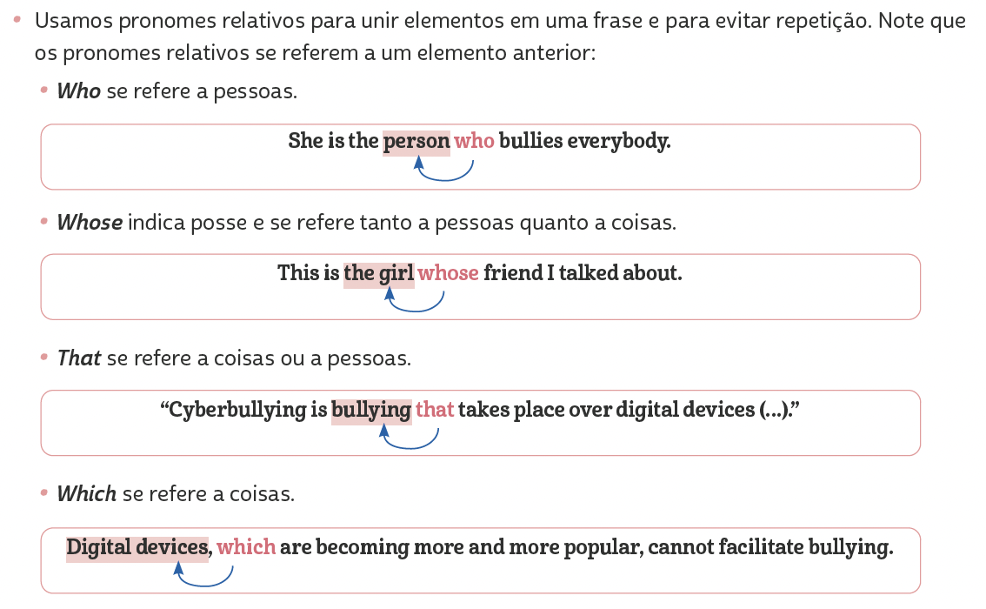
LANGUAGE REFERENCE
Unit 1:
REVIEW: RELATIVE PRONOUNS

Slide 3
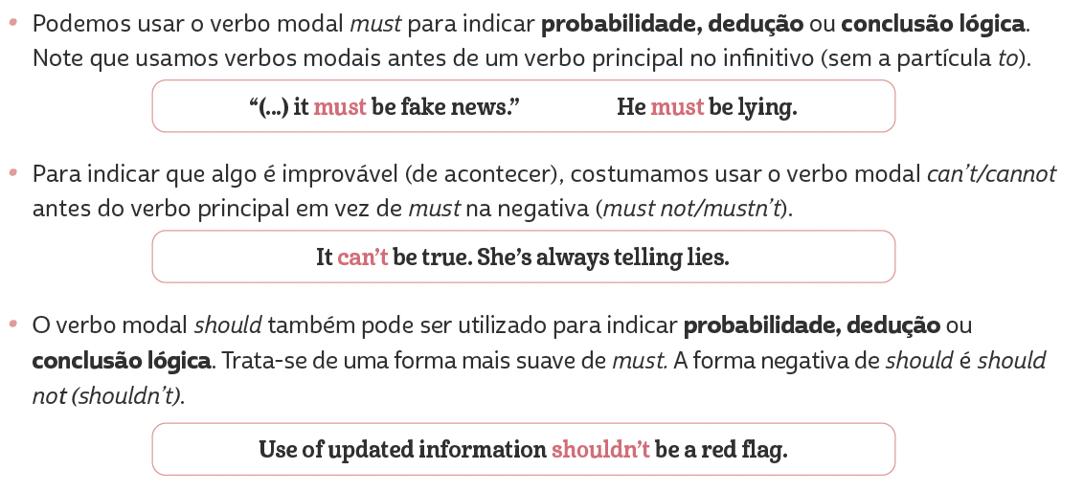
LANGUAGE REFERENCE
Unit 1:
MODAL VERBS: SHOULD, MUST

Slide 4
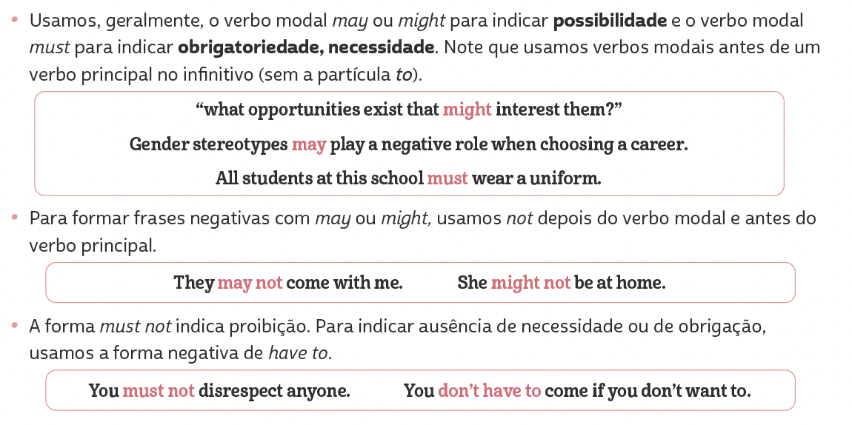
LANGUAGE REFERENCE
Unit 2:
MODAL VERBS: MAY, MIGHT, MUST

Slide 5
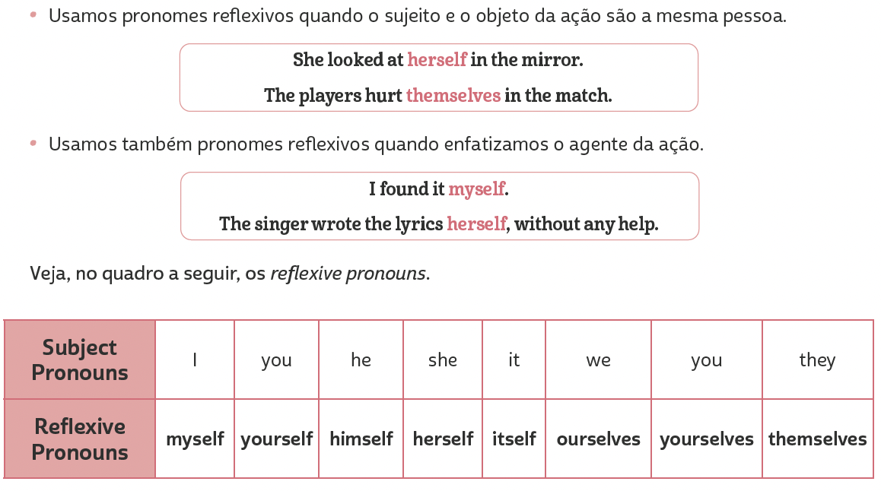
LANGUAGE REFERENCE
Unit 2: REFLEXIVE PRONOUNS

Slide 6
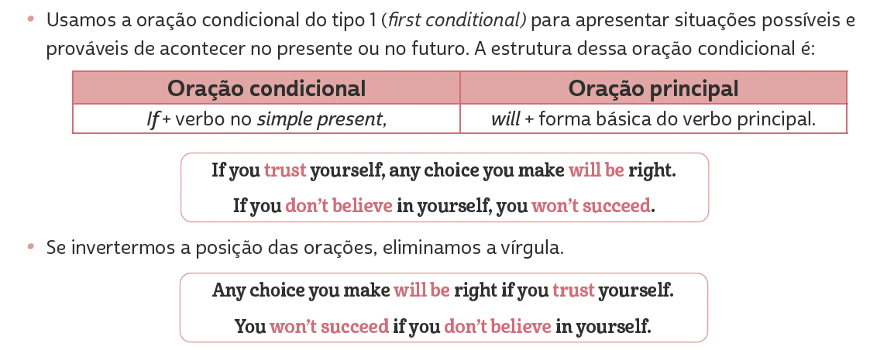
LANGUAGE REFERENCE
Unit 3: FIRST CONDITIONAL

Slide 7
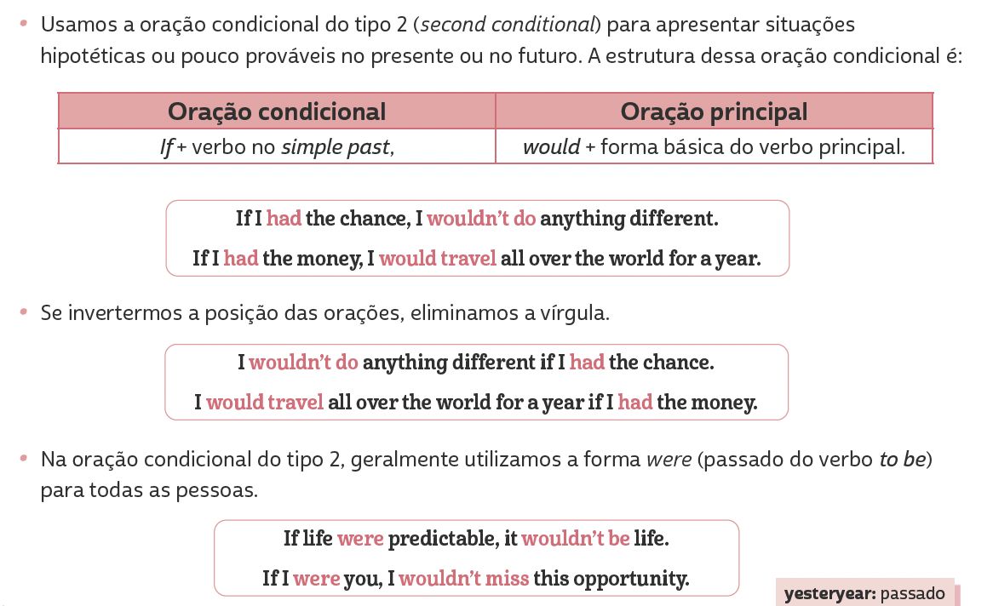
LANGUAGE REFERENCE
Unit 4:
Second conditional

Slide 8
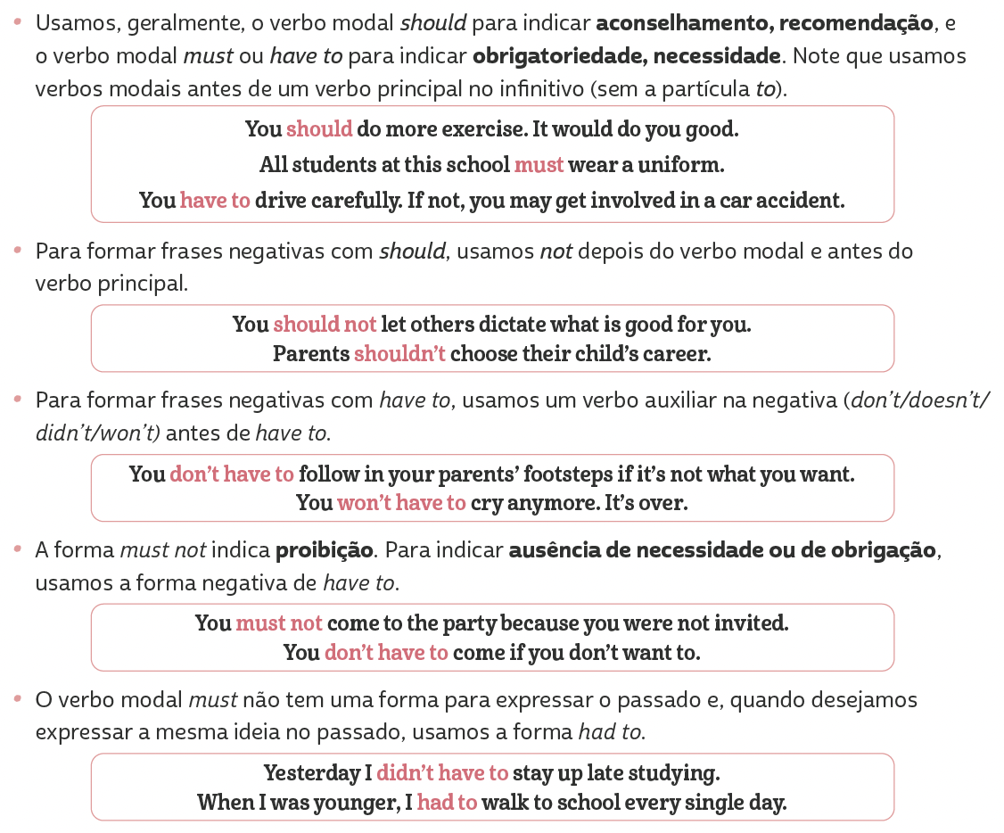
LANGUAGE REFERENCE
Unit 5:
Should, must, have to

Slide 9
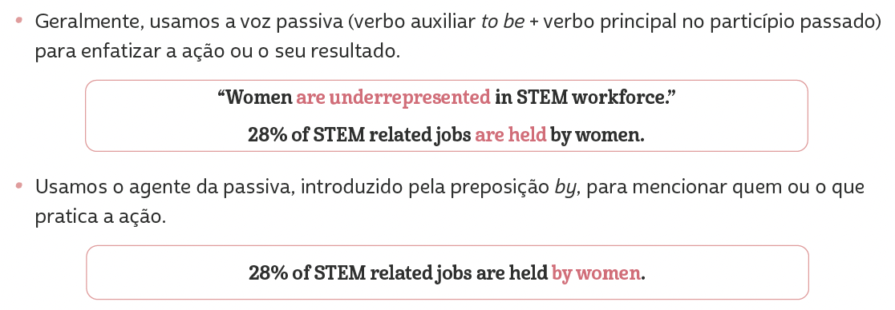
LANGUAGE REFERENCE
Unit 6:
Passive voice

Slide 10
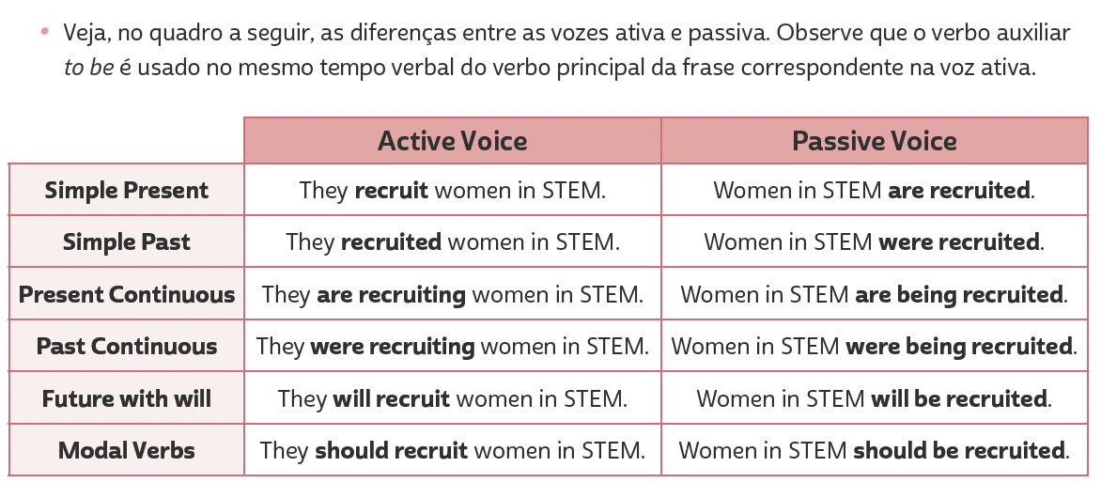
LANGUAGE REFERENCE
Unit 6:
Passive voice

Slide 11
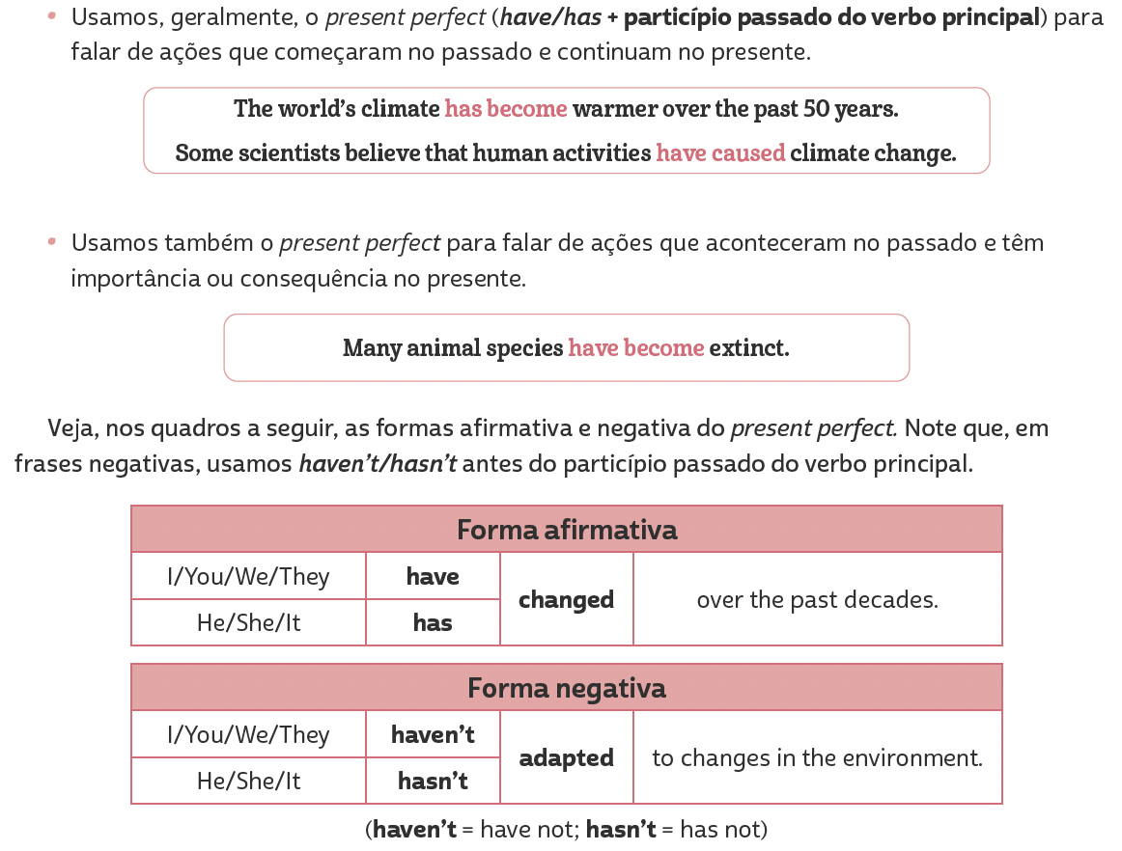
LANGUAGE REFERENCE
Unit 7: present perfect

Slide 12
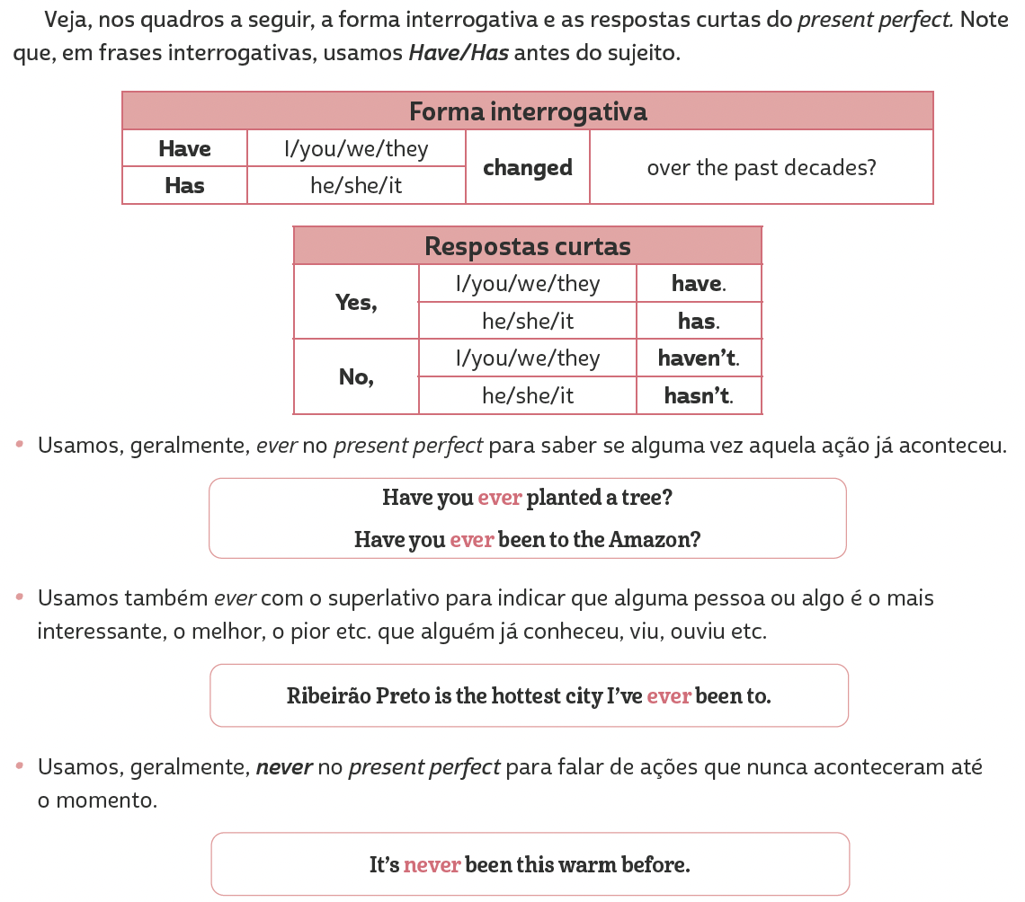
LANGUAGE REFERENCE
Unit 7: present perfect

Slide 13
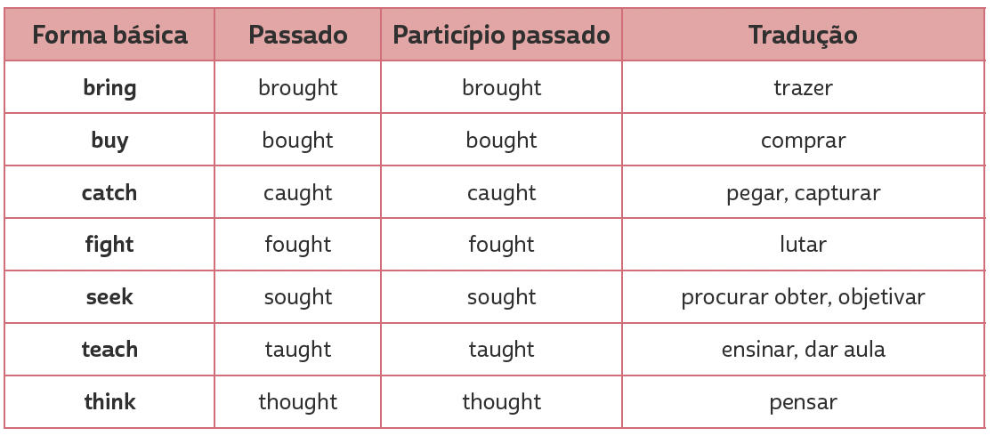
LANGUAGE REFERENCE
A. Passado e particípio passado
com o som
/ɔːt/
Unit 7: verbos irregulares agrupados por formas semelhantes

Slide 14
LANGUAGE REFERENCE
B. Passado e particípio passado
com o som
/ɛnt/
Unit 7: verbos irregulares agrupados por formas semelhantes

Slide 15
LANGUAGE REFERENCE
c. Passado e particípio passado
com o som
/ept/
Unit 7: verbos irregulares agrupados por formas semelhantes

Slide 16
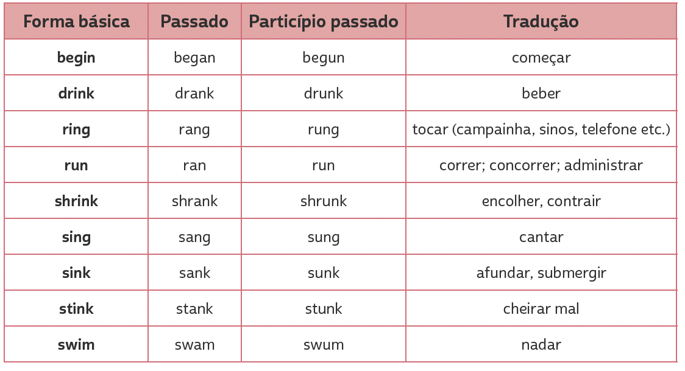
LANGUAGE REFERENCE
d. Passado com o som
E particípio passado com o som
/an/ /aŋ/
/ʌn/ /ʌŋ/
Unit 7: verbos irregulares agrupados por formas semelhantes

Slide 17
LANGUAGE REFERENCE
e. Passado com o som
E particípio passado com o som
Terminado em en
/əʊ/
/əʊ/
Unit 7: verbos irregulares agrupados por formas semelhantes

Slide 18
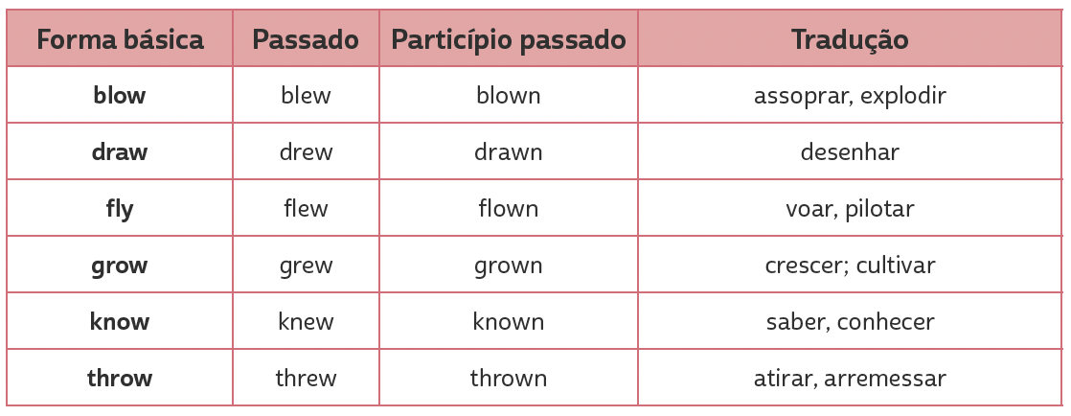
LANGUAGE REFERENCE
F. Passado com o som
E particípio passado com o som
/uː/
/əʊn/
Unit 7: verbos irregulares agrupados por formas semelhantes

Slide 19
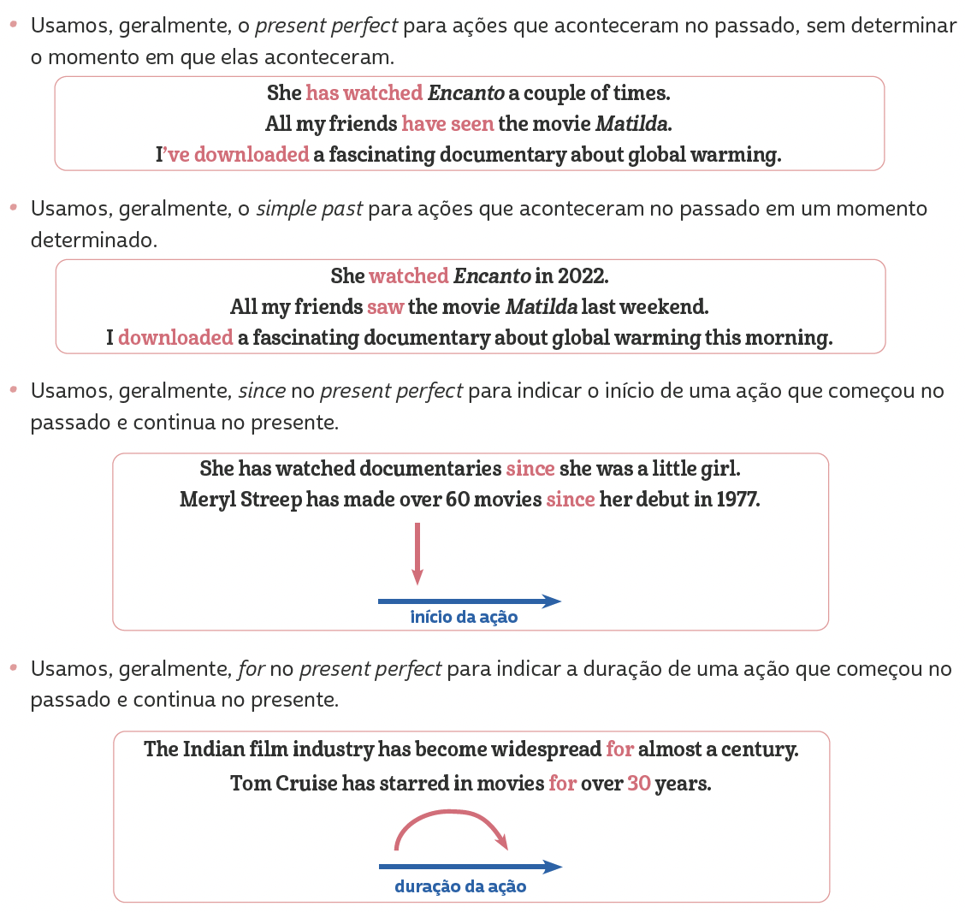
LANGUAGE REFERENCE
Unit 8: present perfect or simple past?

